Slide 1

El coste de la siniestralidad en el sureste español
Fuente: Informe Anual del Consorcio de Compensación de Seguros en 2018

Slide 2
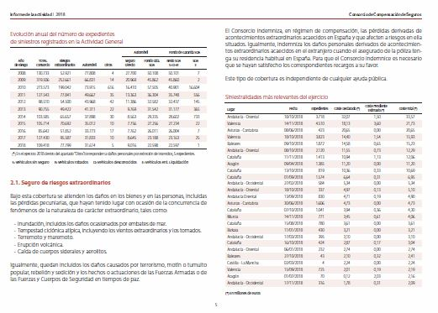

Slide 3
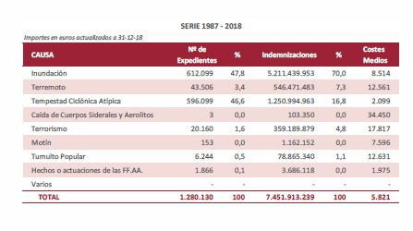

Slide 4
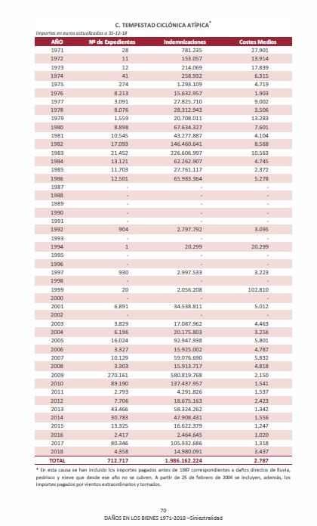

Slide 5
